Slide 1
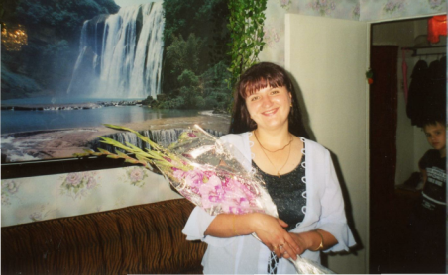
Обобщение опыта
Глазковой Светланы Леонидовны
учителя начальных классов
МОУ НОШ №1 г.Невельска

Slide 2
«Развитие орфографической зоркости на уроках русского языка у младших школьников».
В современной школе главнейшая задача обучения русскому языку младших школьников - формирование орфографической грамотности.
Актуальность этой темы заключается в том, что первые шаги на пути познания родного языка всегда самые сложные. От того, как будут сформированы азы орфографической грамотности на начальном этапе обучения, во многом зависит дальнейшее успешное обучение любой школьной дисциплине.

Slide 3
"Орфограмма - это такое написание в слове, которое соответствует определенному орфографическому правилу ".
"Орфограммой называют то или иное написание в слове или между словами, которое может быть изображено разными графическими знаками (двумя-тремя), но из которых только один принят за правильный ".

Slide 4
Опознавательные признаки орфограмм:
Не совпадение букв и звука
Опасные звуки
Морфемы

Slide 5
Для освоения способа проверки орфограммы надо знать:
природу данного орфографического явления, т.е. принцип, которому оно подчиняется;
орфографическое поле, необходимое для проверки;
опознавательные признаки данной орфограммы;
умения, необходимые для проверки орфограммы данного типа.

Slide 6
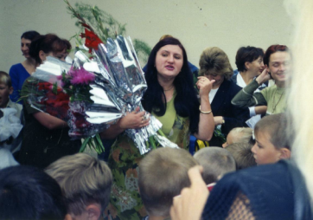
Орфографическая зоркость- это умение учеником находить ошибкоопасное место в слове и, применяя правило, правильно написать это слово.
Знать правило и писать
свободно - это вещи
разные!

Slide 7
АЛГОРИТМ ЗАУЧИВАНИЯ
Е или И ?
ШАГ 1: Ставим ударение. Если окончание ударное - сомнений нет. Если безударное-
ШАГ 2: Ставим глагол в неопределённую форму.
ШАГ 3: Вспоминаем глаголы - исключения.
ШАГ 4: Если на - ИТЬ - И; в остальных - Е

Slide 8
/
С?ло – сели – село
Ч?сы – [ и,э] –час -часы

Slide 9
МЕТОД «АССОЦИАЦИЙ»
ВАРЕ?КА
КРЫ?КА

Slide 10
«ПОСЧИТАЙ ОРФОГРАММЫ»
В воздухе закружились пушистые снежинки.

Slide 11
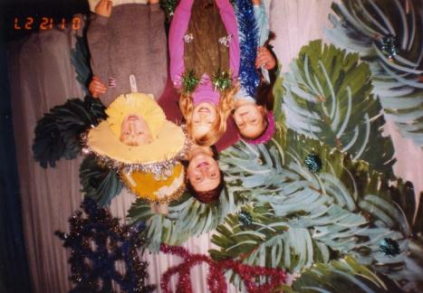
В воздухе закружились пушистые снежинки.

Slide 12
«ЦВЕТНОЕ ПИСЬМО»
У ОПУШКИ КОРМУШКА C КРОШКАМИ.

Slide 13
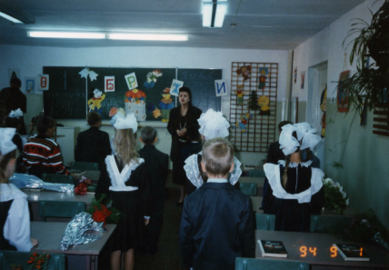
МЕТОДИЧЕСКИЕ РЕКОМЕНДАЦИИ
ОБЪЯСНЕНИЕ ЛЕКСИЧЕСКОГО ЗНАЧЕНИЯ СЛОВА
ПРАВИЛЬНОЕ НАЗВАНИЕ ОРФОГРАММЫ
ЗВУКОВОЙ АНАЛИЗ
КОМЕНТИРОВАННОЕ ПИСЬМО
ПИСЬМО С ПРОГОВАРИВАНИЕМ
ЗРИТЕЛЬНЫЙ ДИКТАНТ
ДИКТАНТ «ПРОВЕРЬ СЕБЯ»
СПИСЫВАНИЕ
РАБОТА НАД ОШИБКАМИ
«СЕКРЕТ ПИСЬМА ЗЕЛЕНОЙ ПАСТОЙ»
СЛОВАРИК
ГРАММАТИЧЕСКИЕ СКАЗКИ
МЕТОД «АССОСИАЦИЙ»
«ЦВЕТНОЕ ПИСЬМО
АЛГОРИТМ ЗАУЧИВАНИЯ

Slide 14
СРАВНИТЕЛЬНЫЙ АНАЛИЗ ОШИБОК ( ВХОДЯЩИЙ ДИКТАНТ)

Slide 15
ПОБЕДИТЕЛИ РАЙОННЫХ ОЛИМПИАД ПО РУССКОМУ ЯЗЫКУ
1997 - ЛЫСЮК КСЕНИЯ- 1 МЕСТО
2000 – КАДЬКАЛО КСЕНИЯ – 2 МЕСТО
2004 - НАЗВАНОВ АЛЕКСЕЙ – 3 МЕСТО
2008 – ГОЛИНАТАЯ ЕЛИЗАВЕТА – 1 МЕСТО
СЫЧЕВА ВАРВАРА – 2 МЕСТО

Slide 16
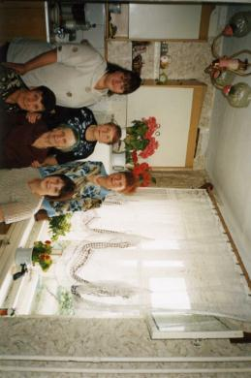
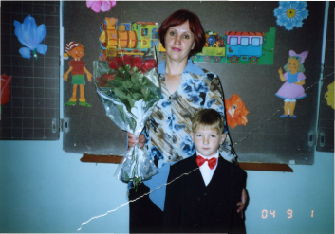
Человека мастером делают те, кто его окружает.
Моя любимая семья.
Педагоги – мама, тетушка,
сестренка, я.
Мои сестрицы – педагоги-мастерицы

Slide 17
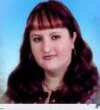
Невельская моя, средняя Первая!
Тем, что работала в этой школе,
Буду гордиться я!

Slide 18
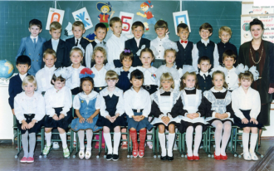
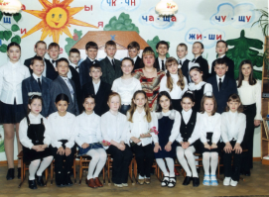
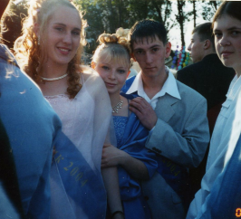
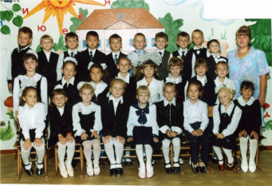
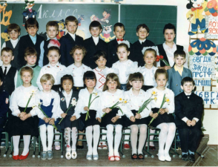
Гордость каждого ребенка – это его успехи, а моя гордость мои дети!

Slide 19
Спасибо за внимание

